Slide 1
Perencanaan pembelajaran
ANUAR SANUSI
Email: anuar.sanusi@darmajaya.ac.id
Kontak person: 082185916047

Slide 2
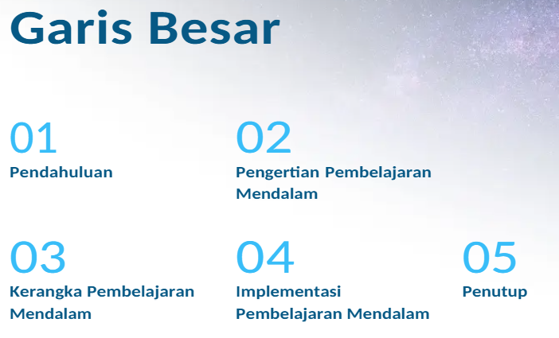
PERENCANAAN PEMBELAJARAN-2025
Pembelajaran Mendalam. Pertemuan pertama/kuliah ini membahas pentingnya pembelajaran mendalam untuk meningkatkan mutu pendidikan di Indonesia, dengan fokus pada keterampilan berpikir tingkat tinggi dan pengembangan karakter siswa.

Slide 3
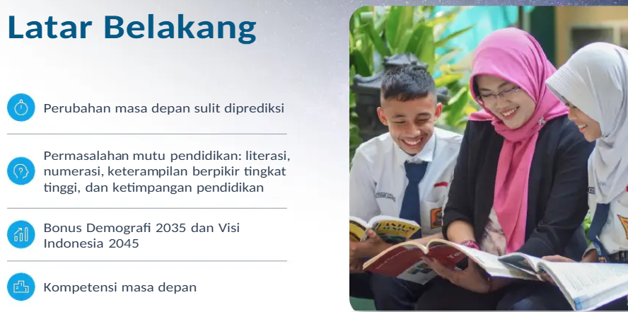
LATAR BELAKANG

Slide 4
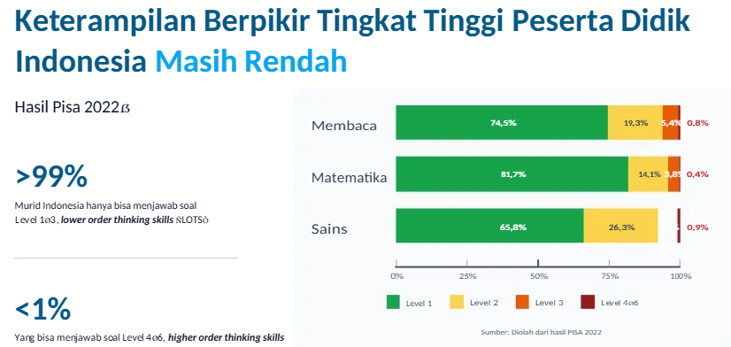
KETERAMPILAN BERPIKIR

Slide 5
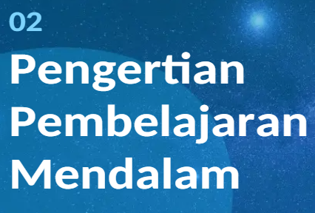

Slide 6
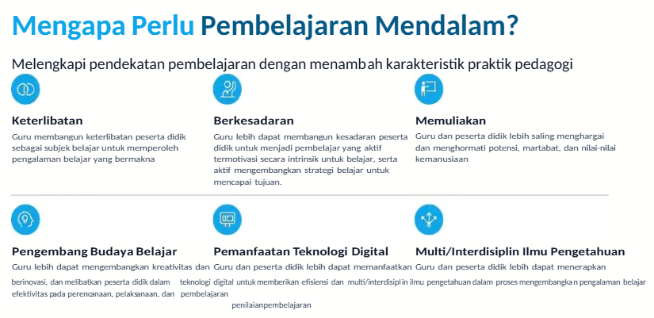
Pengertian Pengembangan Pembelajaran

Slide 7
PendekatanPembelajaran:
Keterlibatan. Guru membangun keterlibatan peserta didik sebagai subjek belajar untuk memperoleh pengalaman belajar yang bermakna
Berkesadaran. Guru lebih dapat peserta didik untuk menjadi pembelajar yang aktif termotivasi intrinsic untuk belajar, serta aktif mengembangkan strategi belajar untuk mencapai tujuan
Memuliakan. Guru dan peserta didik lebih saling menghargai dan menghormati potensi, martabat dan nilai-nilai kemanusiaan
Pengembangan budaya belajar. Guru lebih dapat mengembangkan kreaktivitas & guru dan peserta didik lebih
Pemanfaatan teknologi digital.
Multi/interdisiplin ilmu pengetahuan.

Slide 8
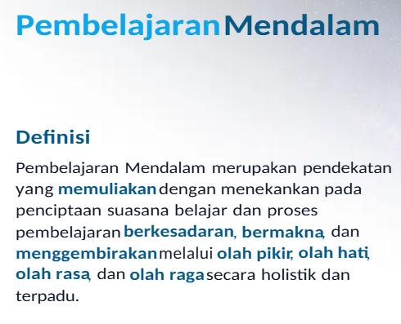
PEMBELAJARAN MENDALAM

Slide 9
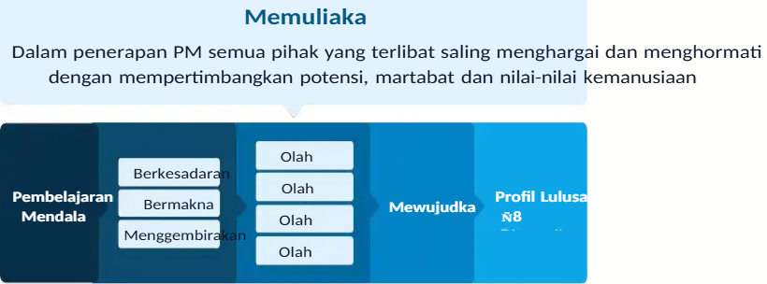
MEMULIAKAN

Slide 10
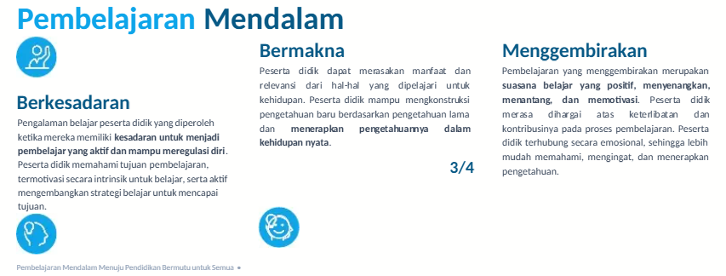
PEMBELAJARAN MENDALAM

Slide 11
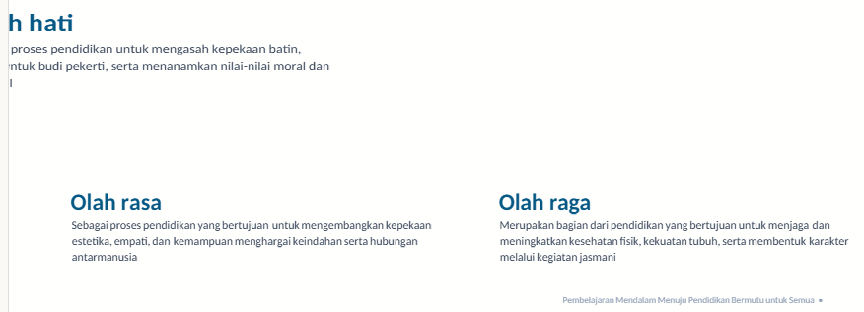
PEMBELAJARAN MENDALAM-(3O1H2R)

Slide 12
BERKESADARAN
Berkesadaran dalam perencanaan pembelajaran adalah proses menyusun rencana mengajar dengan pemahaman penuh akan tujuan, konteks, kebutuhan peserta didik, serta refleksi untuk perbaikan berkelanjutan.

Slide 13
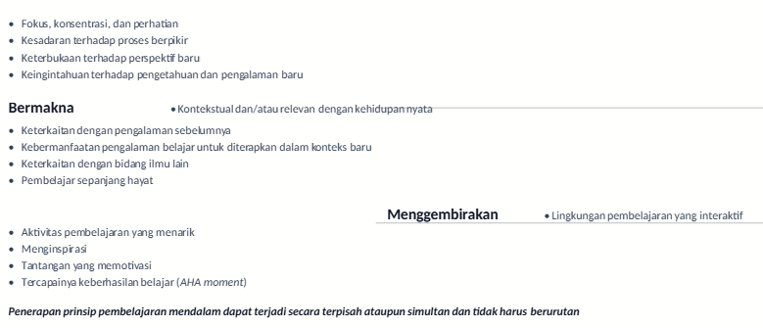

Slide 14


Slide 15
KERANGKA KERJA PEMBELAJARAN MENDALAM
KERANGKA KERJA PEMBELAJARAN MENDALAM
Apa itu kerangka kerja pembelajaran mendalam?
Pembelajaran mendalam dalam kerangka kerja pembelajaran mendalam didefinisikan sebagai pendekatan yang memuliakan dengan menekankan pada penciptaan suasana belajar dan proses pembelajaran berkesadaran, bermakna, dan menggembirakan melalui olah pikir, olah hati, olah rasa, dan olah raga secara holistik dan terpadu.

Slide 16
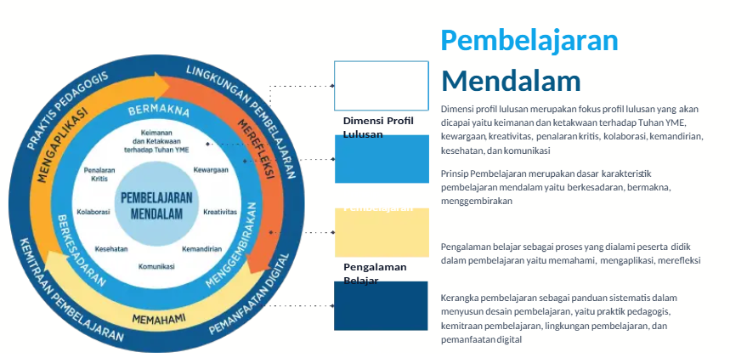

Slide 17
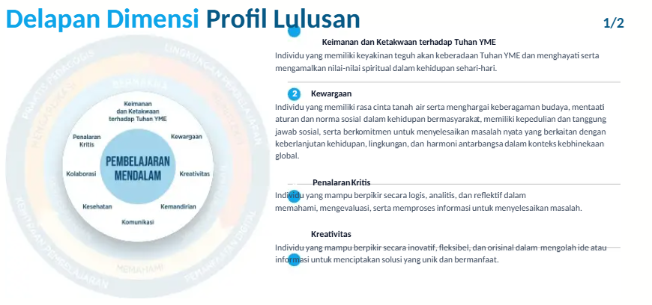

Slide 18
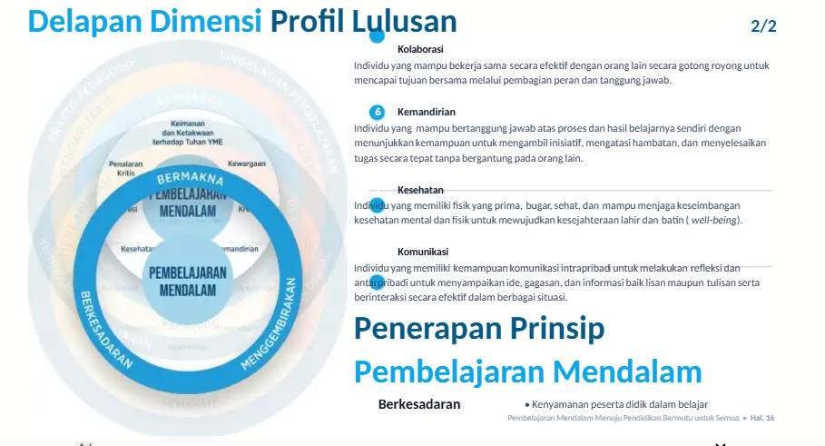

Slide 19
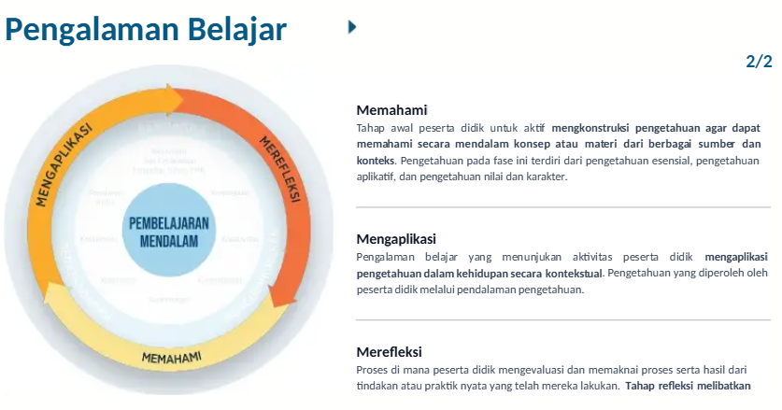

Slide 20

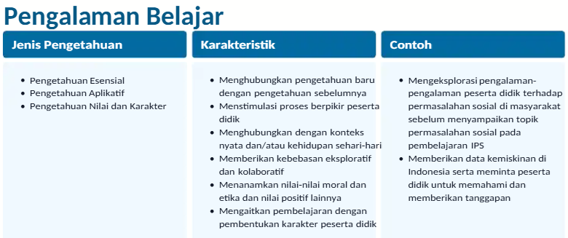

Slide 21
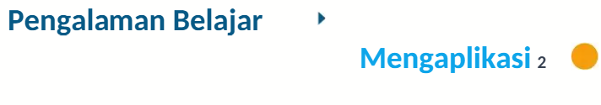
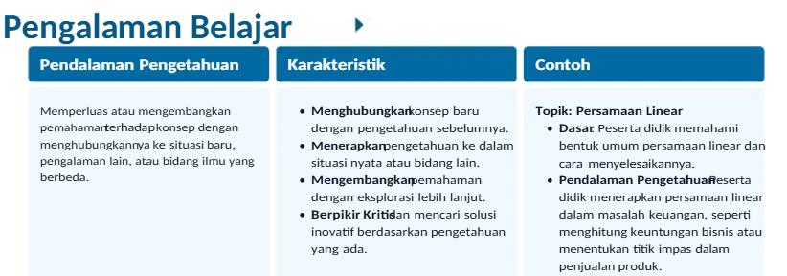

Slide 22
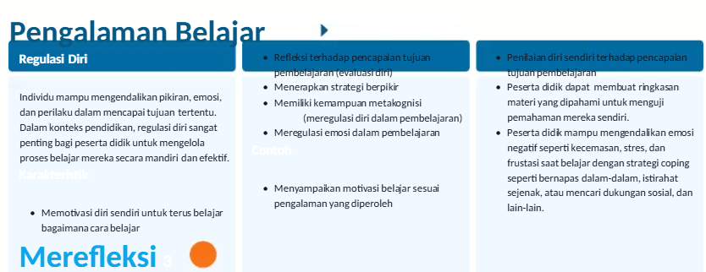
Merefliksi-(3)

Slide 23
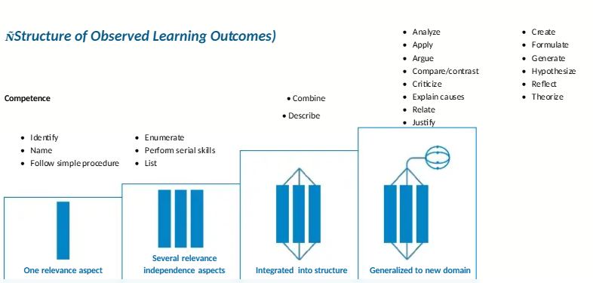

Slide 24
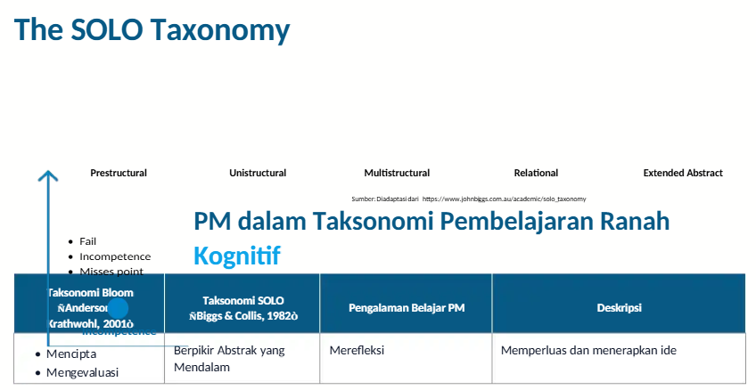

Slide 25
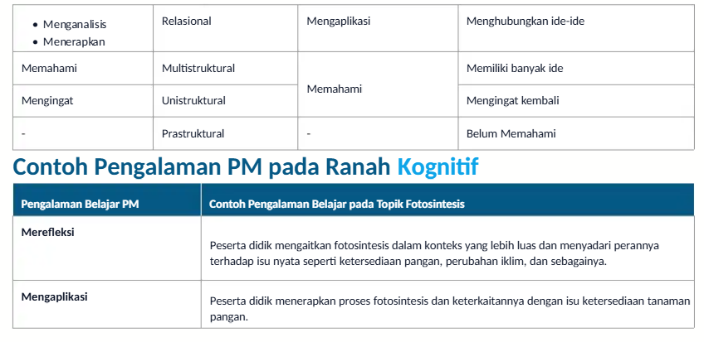

Slide 26
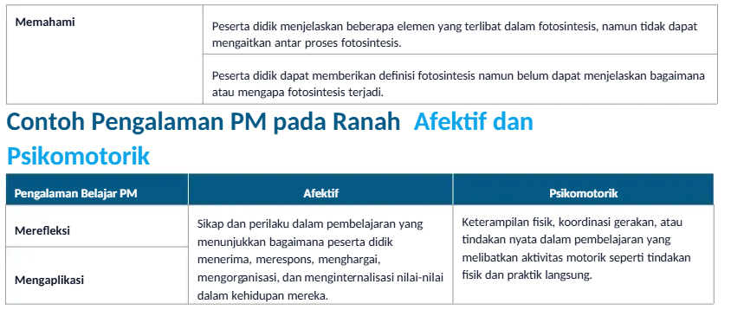

Slide 27
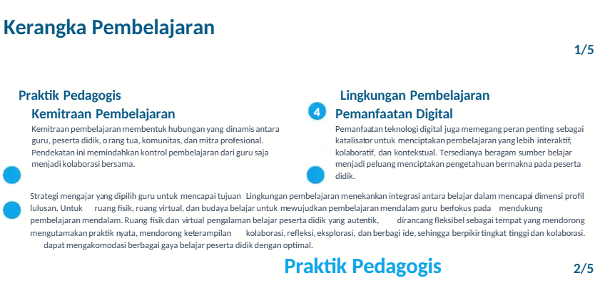

Slide 28
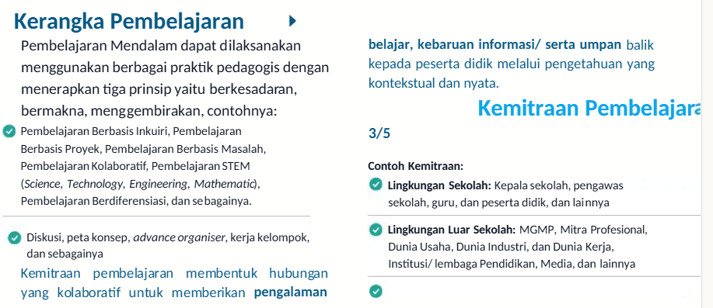

Slide 29
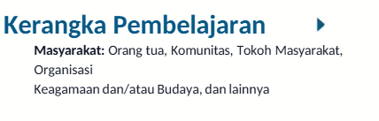

Slide 30
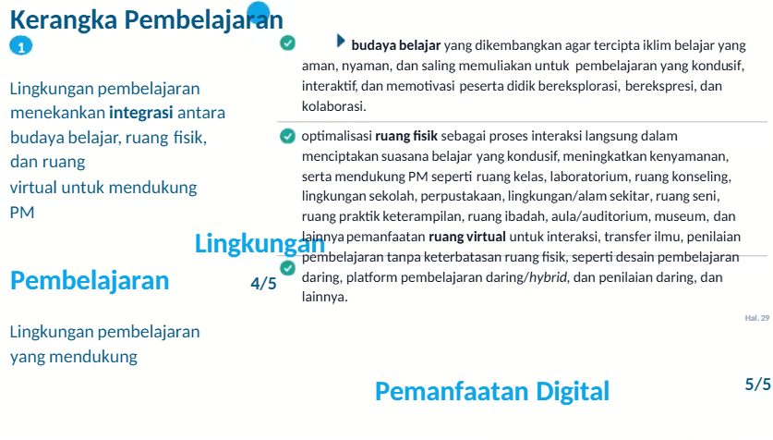

Slide 31
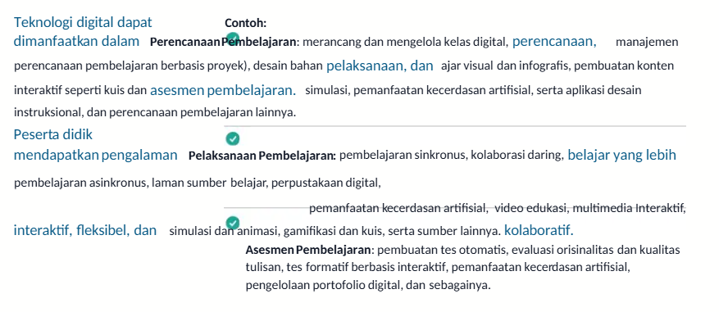

Slide 32


Slide 33
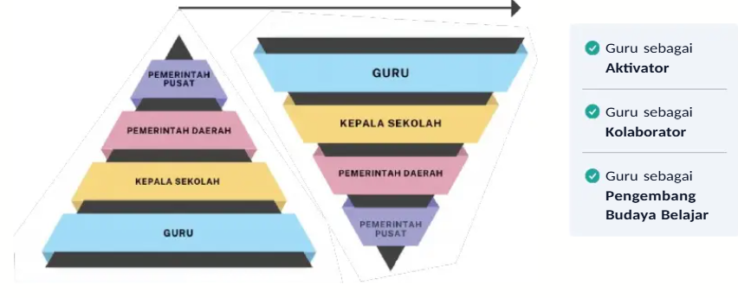

Slide 34
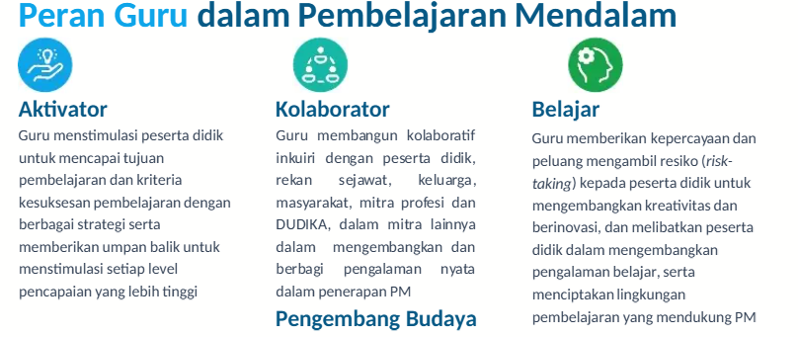

Slide 35
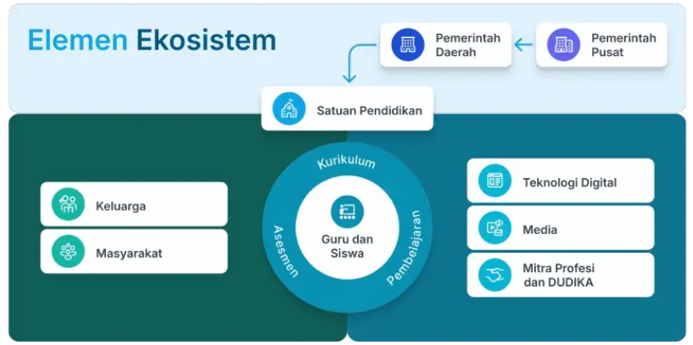

Slide 36
